Slide 1
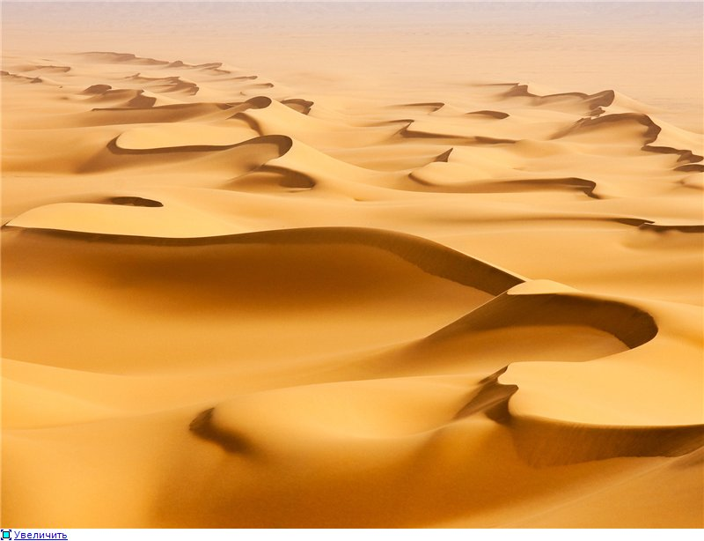
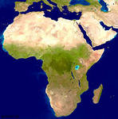
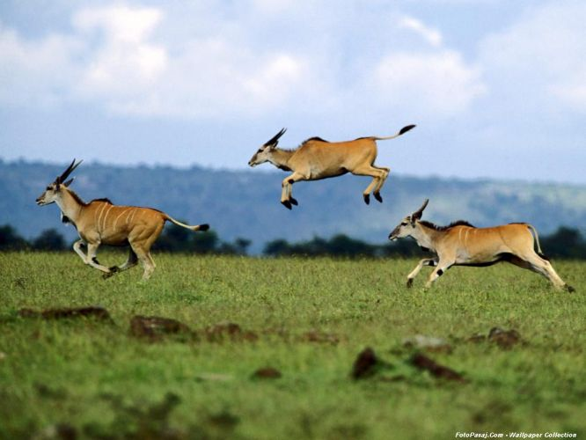
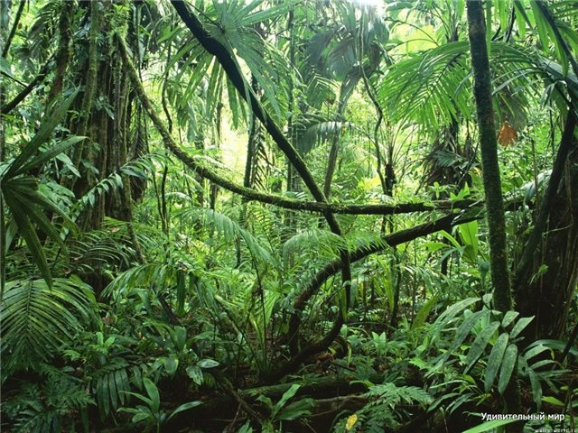
Презентация к уроку учителя ГБОУ Школы №998 Зверевой И.А.

Slide 2
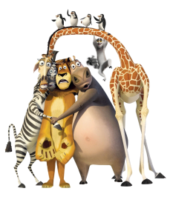




Ваша ассоциация с «Африкой»?

Slide 3

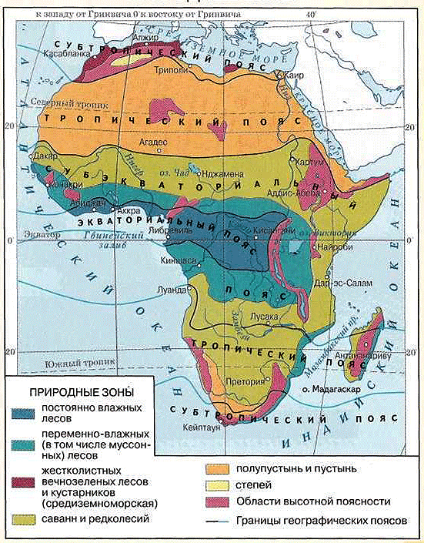
Тема:
?
Природные зоны африки
Пустыня
ПРИРОДНЫЕ ЗОНЫ
Саванна
Влажные экваториальные леса

Slide 4
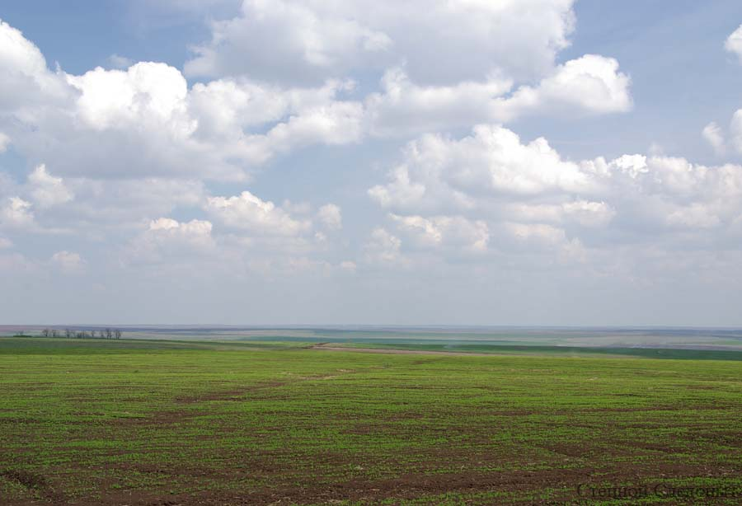

природная зона?
ВОДА
ВОЗДУХ
ЖИВЫЕ ОРГАНИЗМЫ
ГОРНЫЕ ПОРОДЫ
ПОЧВЫ

Slide 5
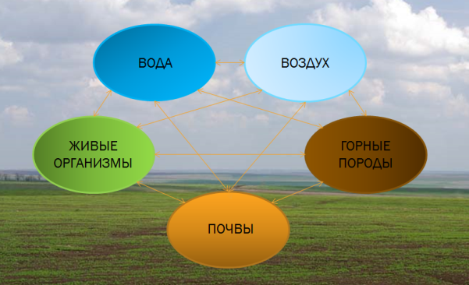
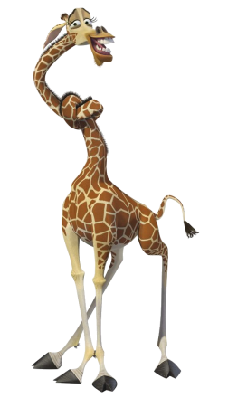
Природные зоны Африки
?
Ландшафты
Географическое положение
Климатические особенности
Почвы
Растительность
Животный мир
ЦЕЛЬ:
сделать характеристику ПЗ Африки по плану
Природная зона – закономерное сочетание компонентов природы на определенной равнинной территории.

Slide 6
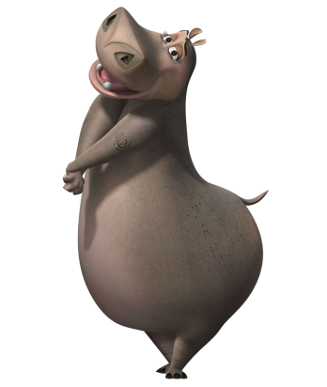
Задание для групповой работы
1. Выполнить индивидуальные задания по инструкции.
2. Результаты оформить в виде презентации в программе Power Point.
3. Представить презентацию классу (каждый защищает свой слайд)
15 минут
По 5 минут

Slide 7



Рефлексия (самоанализ) деятельности
3
ЦЕЛЬ:
сделать характеристику ПЗ Африки по плану
2
1
Лесенка успеха

Slide 8
Домашнее задание
§28 читать
Дополнить презентацию.
Конкурс на лучшую презентацию!!!

Slide 9
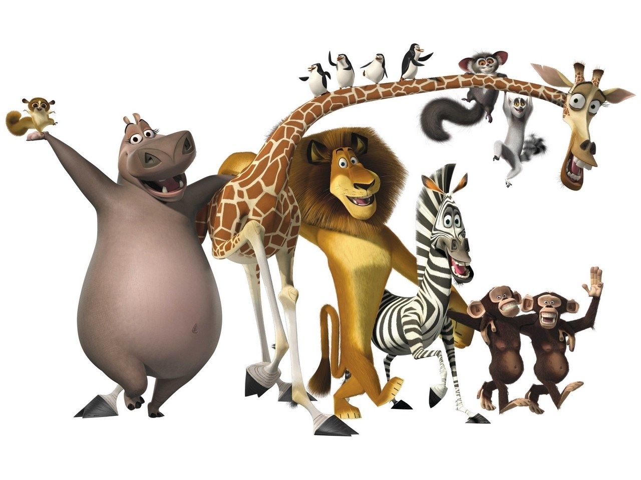

Slide 10
http://www.v3wall.com/wallpaper/medium/1006/medium_20100614093332293939.jpg
http://divmir.ru/wp-content/uploads/2011/09/wallpapers_3432_1024x768.jpg
http://ru.static.z-dn.net/files/d71/4677c0e9304b31519dbf467bf1d578cf.gif
http://festival.1september.ru/articles/626313/presentation/16.JPG
http://zerx.tv/templates/zerxnew/images/tags/32_m.jpg
http://usiter.com/uploads/20120130/madagaskar+madagaskar+2+madagaskar+3+madagaskar+multfilm+madagaskar+oboi+madagaskar+aleks+Madagascar+77379110075.jpg
https://encrypted-tbn2.gstatic.com/images?q=tbn:ANd9GcQHvF8iJ4gMBF3PeMp8-uclpKfUPcycH9Uo11BMRNFDglM37Kjmbg
http://www.200stran.ru/images/maps/1317150217_d4e324.jpg

